Slide 1
专项代码审查
分支缺少
赵俊锋
开发三部
2020/4/17

Slide 2
自12月份开始至今，进行XX次代码审查。情况如下：
辅助交易系统
V1.20.8
V1.21.0
V1.22.0
V1.22.5
V1.22.8
V1.19.0
V1.19.2
V1.19.5
V2.9.1
V2.8.5
NTPI系统
NTPII系统
总计 问题总数：130 分支缺失：70 重复代码：25
分支缺失问题：
约52%
直接导致缺陷
重复代码：
约19%
后期维护隐患
其他问题：
约29%
硬编码/缺少单元测试用例/执行效率

Slide 3
代码分支缺失的主要检查点
01
if…else语句
02
Switch case语句
分支缺失问题
03
Try…catch语句
04
For/while语句的break条件

Slide 4
if…else语句
代码要求 | 作用 | 说明
If一定要有else | 强制要求。保证开发人员不能遗漏考虑分支情况。 | 除非 if分支是直接return或者throws，否则一定要有else分支
If及else的入口处必须加上业务逻辑的注释 | 保证分支进入条件和实际业务逻辑一致。 | 不能出现无注释 或者“//不需要处理”等无用注释。
If的条件语句不能超过3个条件的组合 | 多个条件的组合会导致else分支覆盖未考虑到多种情况。 | 拆分为多个if语句，或者进行函数封装。
else if的条件必须在同一个维度 | 避免由于不同维度的条件导致分支遗漏。 | 不能出现else if出现不同维度的条件
遇到异常需要退出的分支，先进行异常处理，再进行正常逻辑。 | 可以避免正常逻辑中的内容过多，导致if块太大影响阅读，带来隐患。
重点检查没有直接return的异常分支 | 没有return的异常分支会继续执行后续的代码逻辑。
Case语句必须以break和return结束。 | 避免由于疏忽导致执行了更多的语句。

Slide 5
Switch case语句 / Try…catch语句 / For/while语句
代码要求 | 作用 | 说明
Case语句必须以break和return结束。 | 避免由于疏忽导致执行了更多的语句。
Switch必须以default语句结尾 |  | 一般default应进行异常处理
重点检查没有直接return的default语句 | 没有return的default会继续执行后续的代码逻辑。
尽量减少try…catch块的范围 | 不能随意把大段逻辑包在try..catch块中
重点检查没有直接return的catch语句 | 没有return的catch会继续执行后续的代码逻辑。
重点检查for语句和while语句的循环退出条件
不能用a变量的遍历来操作b变数组的内容。 | 当a和b不匹配时会发生问题

Slide 6
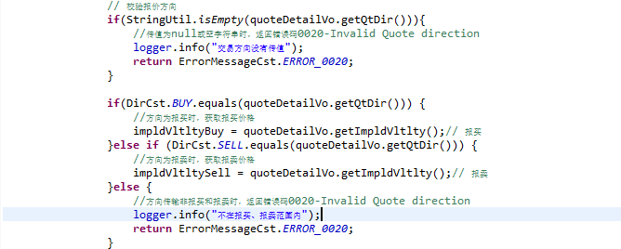
代码评审操练
好的代码风格：If及else的入口处必须加上业务逻辑的注释

Slide 7
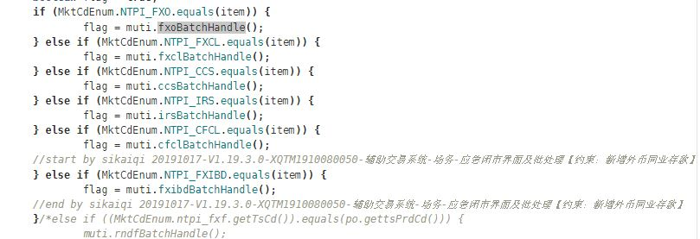
代码评审操练
坏的代码风格1： If没有else分支处理逻辑

Slide 8
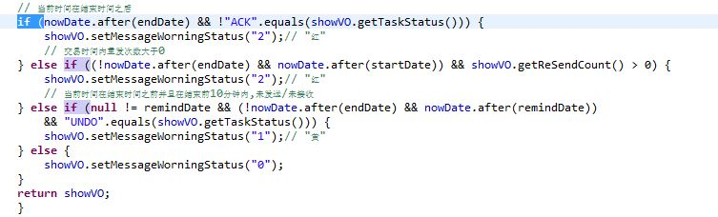
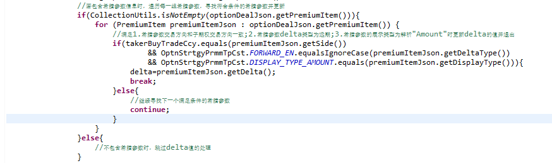
坏的代码风格2： If的条件语句超过3个条件的组合

Slide 9
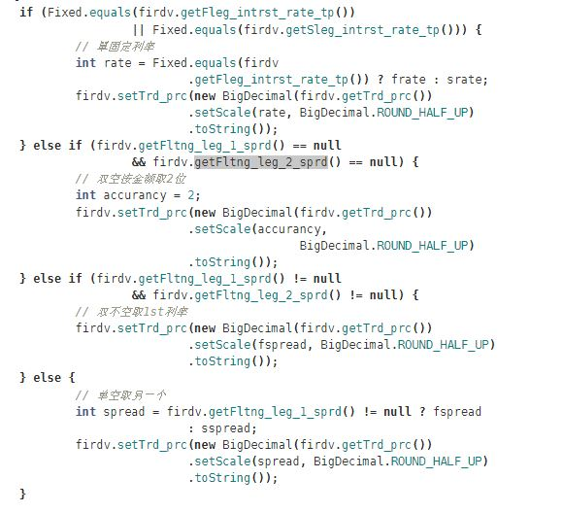
坏的代码风格3： else if的条件不在同一个维度

Slide 10
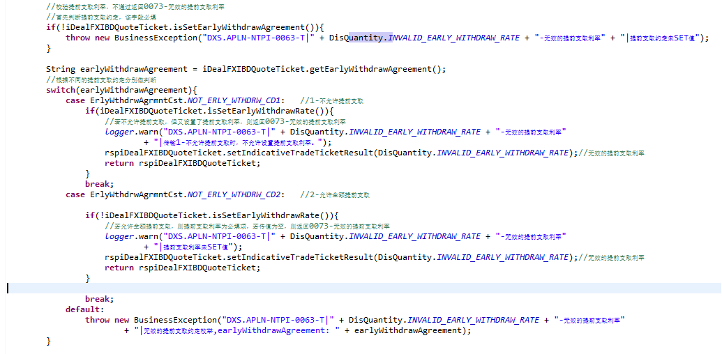
好的代码风格：case语句

Slide 11
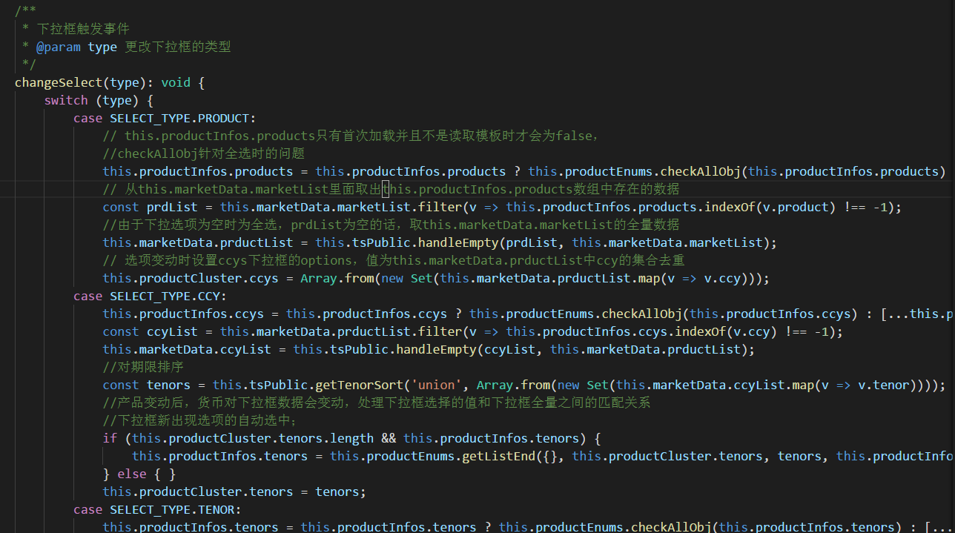
坏的代码风格： Case语句没有以break和return结束。

Slide 12
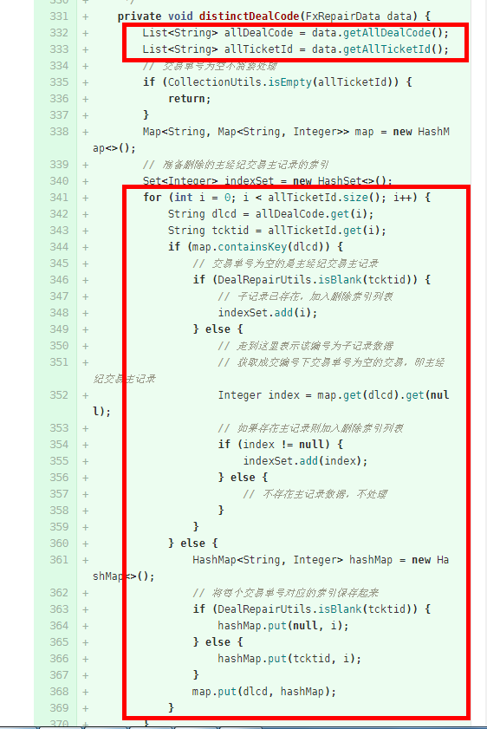
坏的代码风格：用a变量的遍历来操作b变数组的内容。

Slide 13
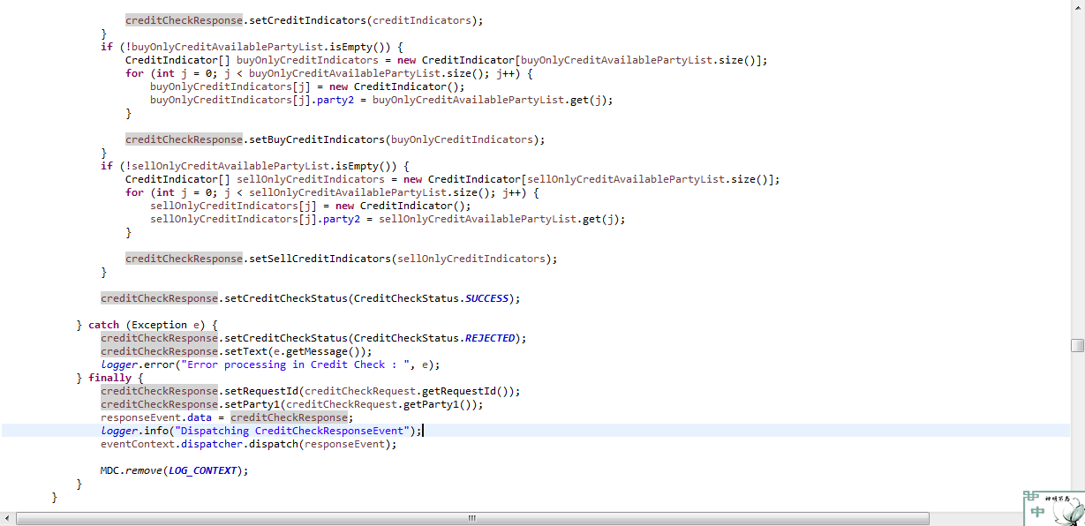
坏的代码风格：catch语句过大

Slide 14
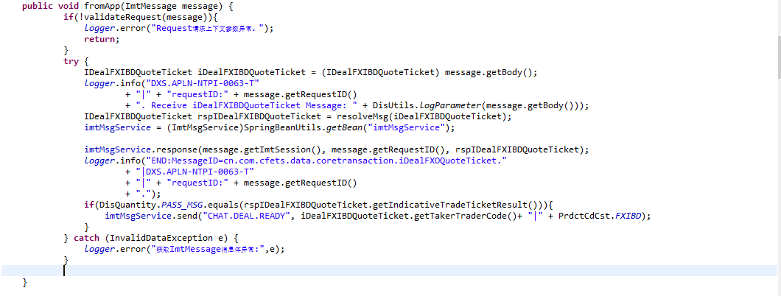
坏的代码风格：catch语句没有return

Slide 15
专项代码审查
分支缺少
谢谢
赵俊锋
开发三部
2020/4/17

